Slide 1
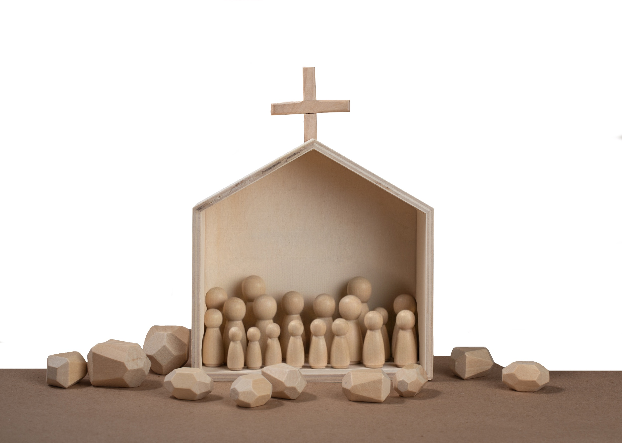

Lección 5
ENTENDIMIENTO PARA LA PAZ
Isaías 2.2-4; Hechos 17.26-28
«Vendrán muchos pueblos y dirán: “Venid, subamos al monte de Jehová, a la casa del Dios de Jacob. Él nos enseñará sus caminos y caminaremos en sus sendas”. Porque de Sión saldrá la Ley y de Jerusalén la palabra de Jehová».
Gálatas 3.28

Slide 2

Demostrar la forma en que el pasaje bíblico bajo estudio nos aviva la esperanza de un futuro entendimiento para la paz, todo como parte del plan y el propósito de Dios para la humanidad.
Afirmar que la posibilidad de un mundo nuevo, de paz y libre de prejuicios, se hace posible mediante la acción de Dios en la historia a través de la participación activa de los hombres y las mujeres de buena voluntad, pero en especial de quienes nos sentimos convocados para tal propósito.
Enunciar que todos los seres humanos tenemos en común una sangre y un linaje, y que mediante ese entendimiento se hace posible el milagro de la hermandad y la solidaridad entre los pueblos.

Slide 3
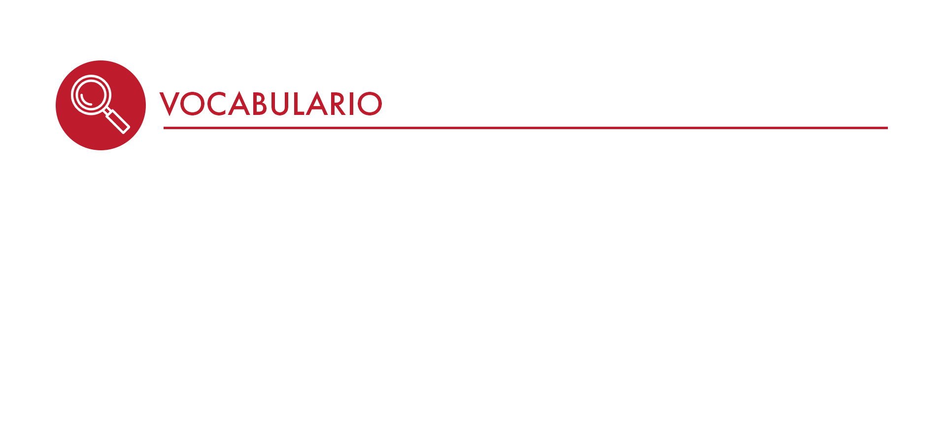
Monte de Jehová: Se refiere a la colina en donde se asienta la ciudad de Jerusalén. También conocido como el monte Sión en donde estaba ubicado el Templo. Estos términos o lugares son considerados sagrados tanto para judíos, musulmanes y cristianos.
Hoces: En la Biblia se refiere a un instrumento de labranza muy práctico. Se usaba en el proceso de cosechar espigas de grano y vendimiar. Su uso era exclusivo para el trabajo de la tierra y no como arma de guerra.
Linaje: En el contexto de nuestra lección se refiere a la ascendencia o descendencia familiar, principalmente por la línea del padre.

Slide 4

Isaías 2.2-3
RVR
2 Acontecerá que al final de los tiempos será confirmado el monte de la casa de Jehová como cabeza de los montes; será exaltado sobre los collados y correrán a él todas las naciones.
3 Vendrán muchos pueblos y dirán: «Venid, subamos al monte de Jehová, a la casa del Dios de Jacob. Él nos enseñará sus caminos y caminaremos por sus sendas.» Porque de Sión saldrá la Ley y de Jerusalén la palabra de Jehová.
VP
2 En los últimos tiempos quedará afirmado el monte donde se halla el templo del Señor. Será el monte más alto, más alto que cualquier otro monte. Todas las naciones vendrán a él;
3 pueblos numerosos llegarán, diciendo: «Vengan, subamos al monte del Señor, al templo del Dios de Jacob, para que él nos enseñe sus caminos y podamos andar por sus senderos.» Porque de Sión saldrá la enseñanza del Señor, de Jerusalén vendrá su palabra.

Slide 5
Isaías 2.4
RVR
4 Él juzgará entre las naciones y reprenderá a muchos pueblos. Convertirán sus espadas en rejas de arado y sus lanzas en hoces; no alzará espada nación contra nación ni se adiestrarán más para la guerra.
VP
4 El Señor juzgará entre las naciones y decidirá los pleitos de pueblos numerosos. Ellos convertirán sus espadas en arados y sus lanzas en hoces. Ningún pueblo volverá a tomar las armas contra otro ni a recibir instrucción para la guerra.

Slide 6
Hechos 17.26-27
RVR
26 »De una sangre ha hecho todo el linaje de los hombres para que habiten sobre toda la faz de la tierra; y les ha prefijado el orden de los tiempos y los límites de su habitación,
27 para que busquen a Dios, si en alguna manera, palpando, puedan hallarlo, aunque ciertamente no está lejos de cada uno de nosotros,
VP
26 »De un solo hombre hizo él todas las naciones, para que vivan en toda la tierra; y les ha señalado el tiempo y el lugar en que deben vivir,
27 para que busquen a Dios, y quizá, como a tientas, puedan encontrarlo, aunque en verdad Dios no está lejos de cada uno de nosotros.

Slide 7
Hechos 17.28
RVR
28 porque en él vivimos, nos movemos y somos; como algunos de vuestros propios poetas también han dicho: “Porque linaje suyo somos.”
VP
28 Porque en Dios vivimos, nos movemos y existimos; como también algunos de los poetas de ustedes dijeron: “Somos descendientes de Dios”.

Slide 8
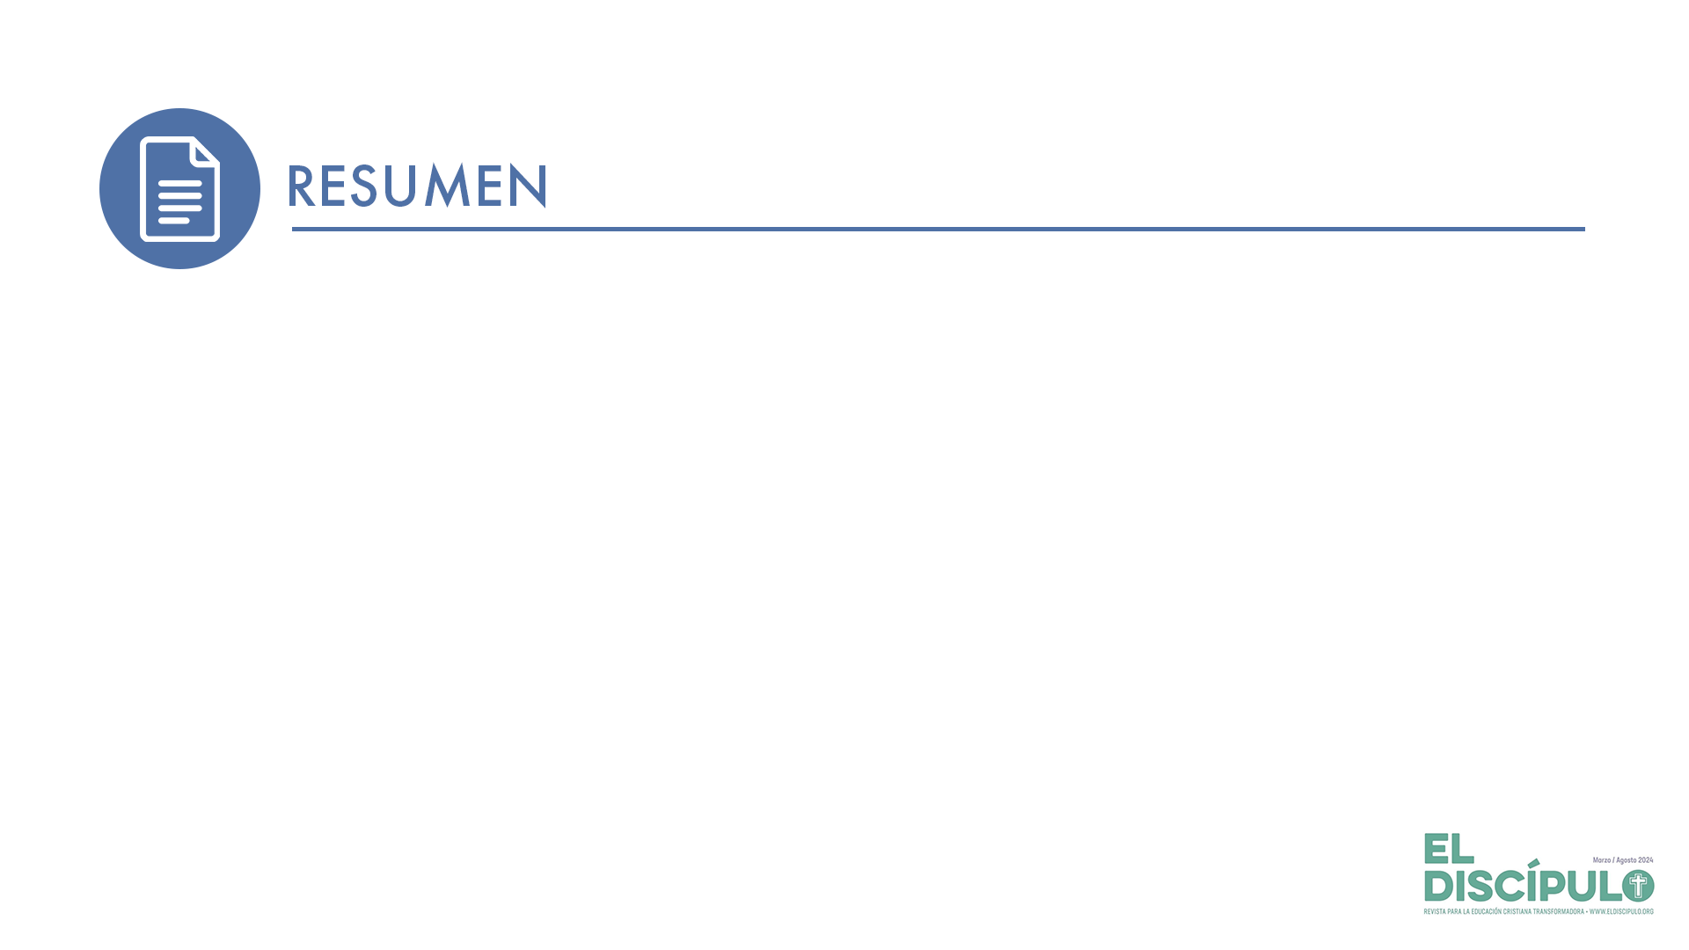
La fe en el amor y el poder del Dios que predicamos no solo posibilita una transformación de la humanidad en armonía con todo lo creado, sino que la historia de la salvación lo afirma como la culminación del plan y el propósito de Dios.
Hacer la paz es un proceso que se logra mediante la participación humana impulsada por la fuerza y el poder de Dios a través del diálogo, y la implementación de sistemas y modelos de amor y de justicia, los cuales, a su vez, constituyen los pilares de su reino.

Slide 9
La transformación de nuestra fe y nuestro discurso en hechos concretos de amor, de paz y de misericordia deben considerársele como el principal propósito que atienda, pero que no se limite, a las demandas de las personas que conocemos y están cercanas, sino que trascienda en su alcance a quienes no piensan ni actúan como nosotros, respetándonos las diferencias de criterio que siempre estarán presentes como parte de nuestra divergencia.
Si descubrimos la dirección en que Dios conduce la historia de la humanidad nos daremos cuenta de que el mal nunca triunfará sobre el bien y esto nos permitirá transmitir al pueblo la dosis de optimismo y esperanza que se necesita para posibilitar un cambio hacia una nueva realidad moral y espiritual de la sociedad.

Slide 10
En su discurso, Pablo afirma la veracidad de un solo Dios, una sola sangre y un solo linaje, quedando consignado que todos somos prójimo y, por consiguiente, todos somos hermanos.
El discrimen en sus diversas manifestaciones, los pésimos gobiernos, los odios y las guerras, entre otros males, parece no haber disminuido, sino al contrario, resultan ser más amenazantes para la vida y el planeta en general.
La paz hay que hacerla y, según el discurso de Jesús, serán bienaventurados quienes la hacen con acciones concretas y con la fuerza del amor, la razón y la justicia.
La posibilidad de un mundo nuevo aquí y en el ahora no solo es posible, sino que debe ser nuestro principal propósito de acción.
Dios está cercano y se hace visible a través del prójimo en necesidad.

Slide 11
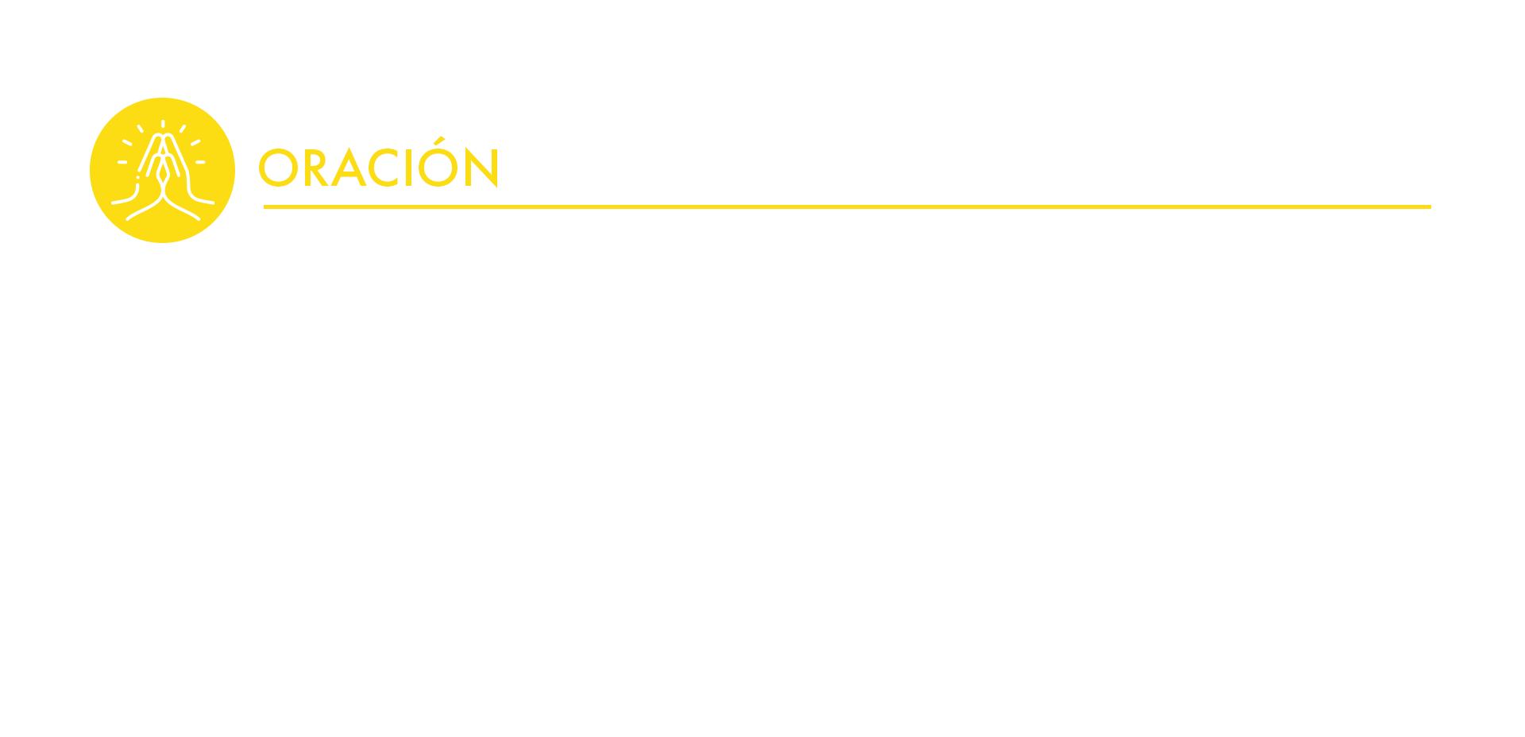
Señor Dios de la Iglesia y de todos los seres humanos, ayúdanos en esta hora de incertidumbre y de violencia a ratificar nuestro compromiso con la verdad y con la justicia. Permite Señor amado que bajo la dirección de tu Espíritu podamos mantenernos firmes en el desempeño de nuestra misión, que a través de nuestros actos y siguiendo el ejemplo de tu amado Hijo podamos hacer que el mundo se dirija hacia un entendimiento en pro de la paz, la solidaridad y la hermandad en las comunidades en donde vivimos y servimos, y entre todos los pueblos del mundo. En el nombre de Cristo oramos, amén.

